Slide 1
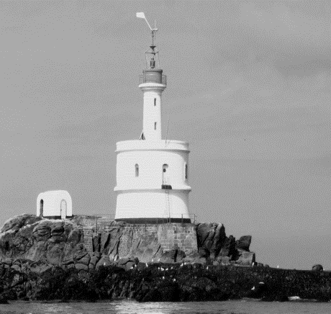

La Gazette du YACHT CLUB : juillet-aout-septembre 2024
T-NEWS
n°11
Editorial
Bonjour à tous,
Ce troisième numéro de l’année 2024 qui arrive à mi-saison, récapitule les événements qui se sont déroulés en mai et juin.
Le Yacht Club a organisé 6 événements au cours de ce printemps dont les championnats de France Quillards salués par la FFV pour l’organisation et l’implication des bénévoles du club.
De beaux et grands événements attendent encore le Yacht Club pour cette seconde partie de la saison où toute l’énergie déployée par tous permettra leurs réussites.
Bon été et bon vent à toutes et tous.
Sommaire
Retour 1er semestre
Programme 2ème semestre
Sécurité
Etiquette Navale
La vie du Yacht Club
Détente

Slide 2
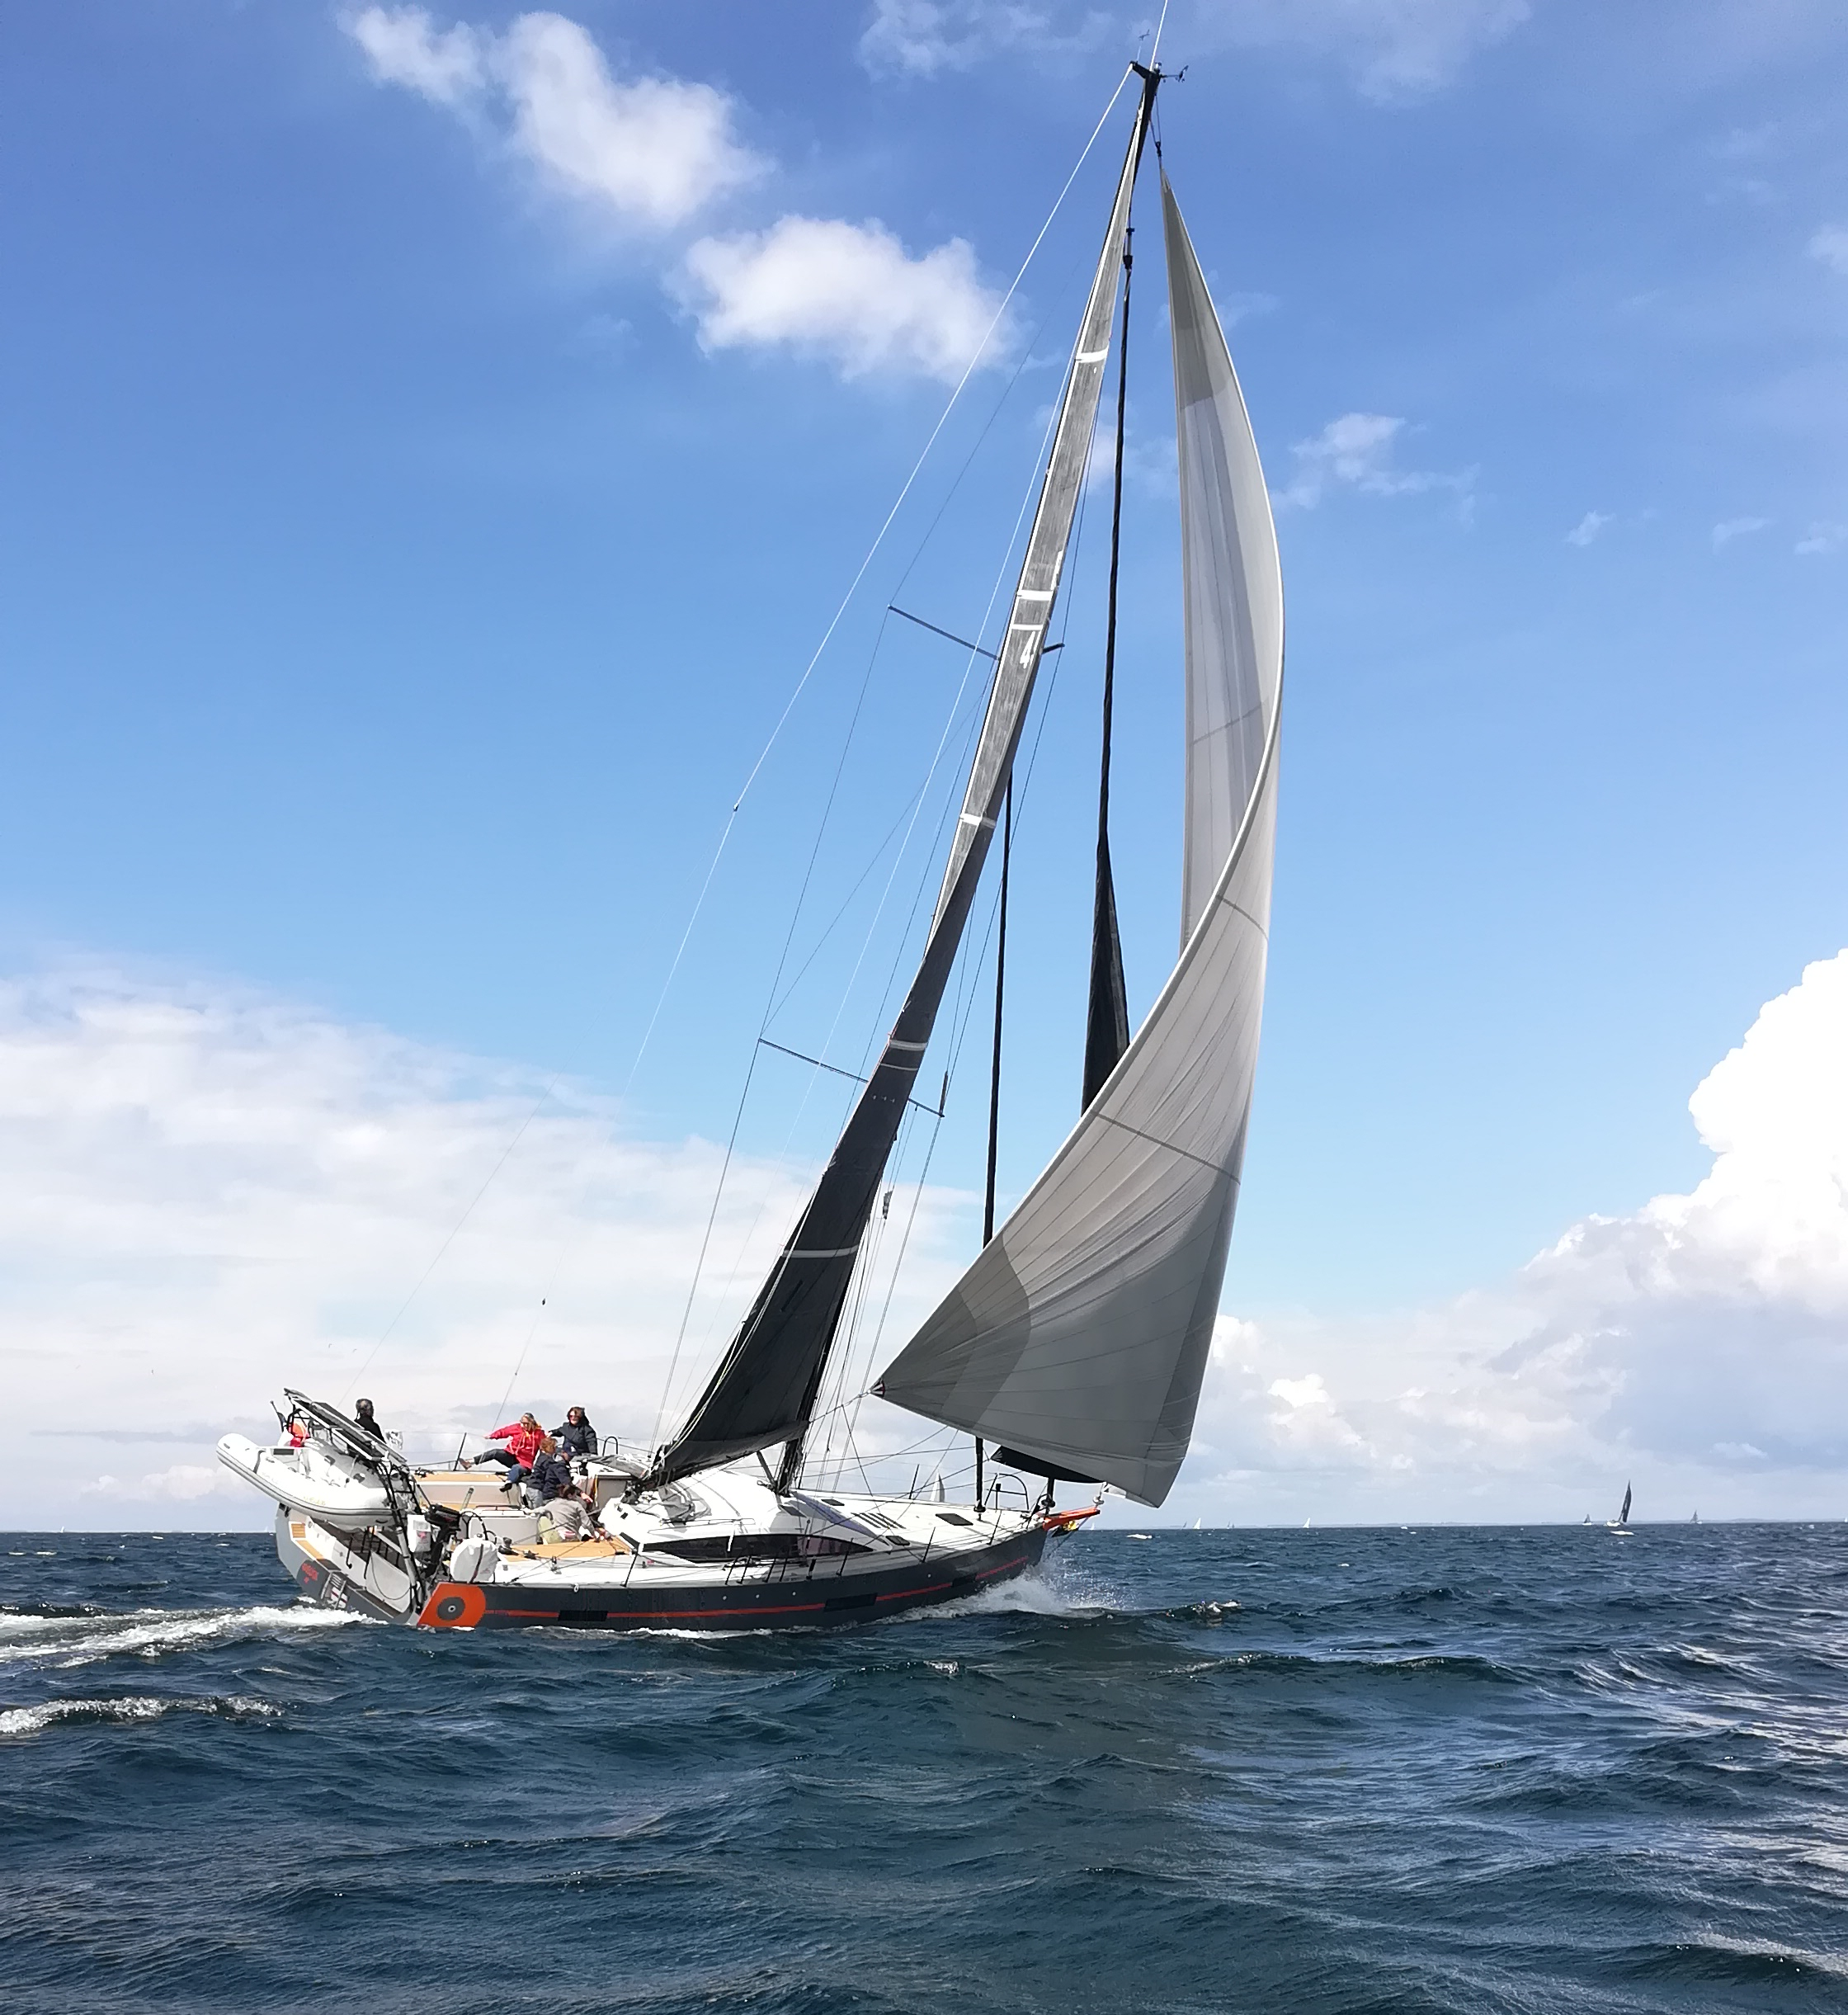

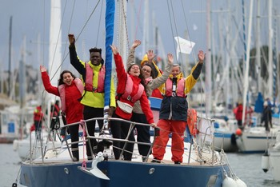
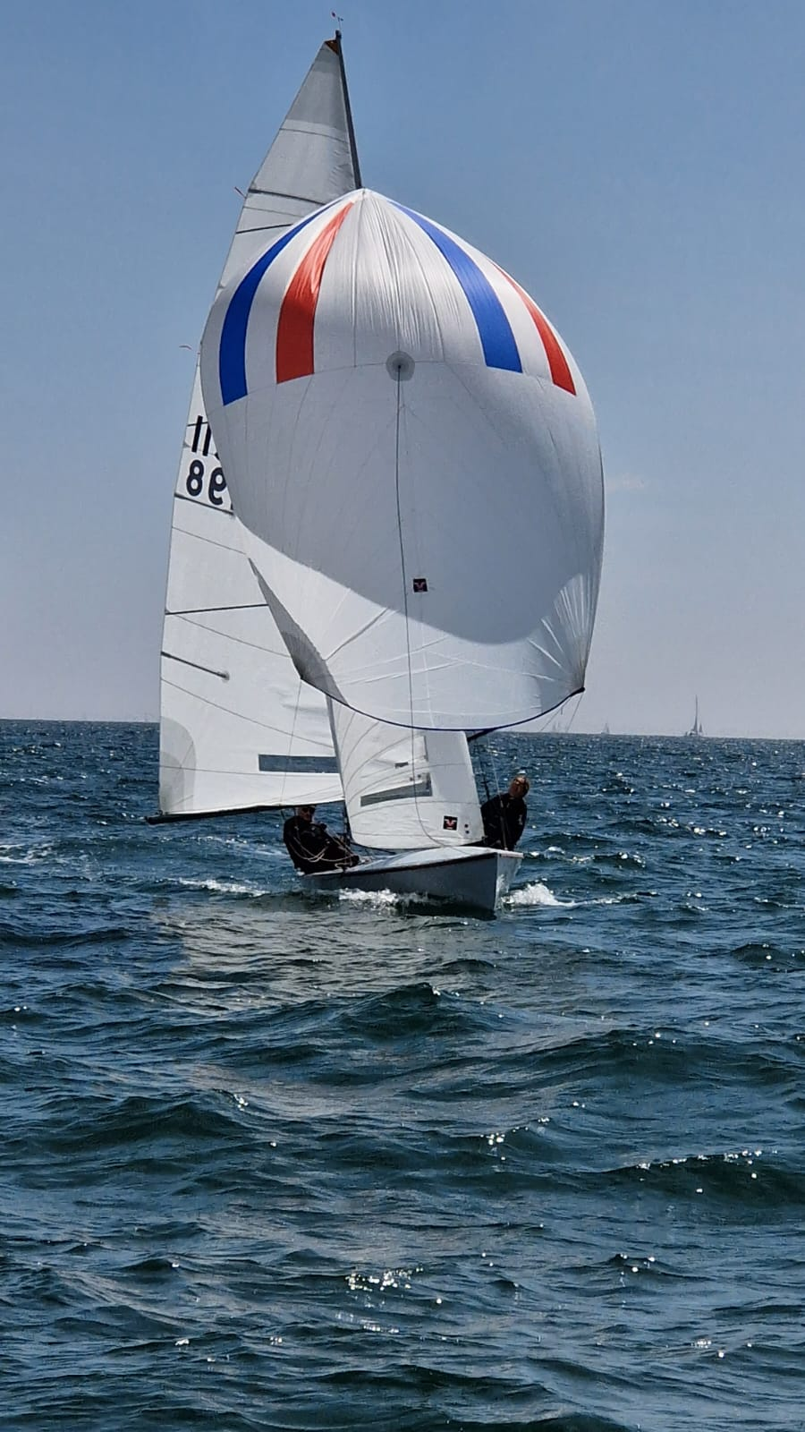

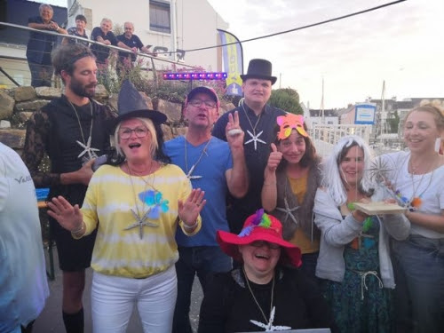

Retour sur le 1er semestre 2024
RM Cup 28 avril
L’édition RM Cup 2024 a été annulée pour météo défavorable.
Grand Largue 03-04-05 mai
L’Association qui a permis à presque 5 000 jeunes, placés en situation de protection administrative ou judiciaire, de naviguer sur un voilier le temps d'un week-end et de faire l’expérience de « larguer les amarres » a une nouvelle fois fait escale à Port Haliguen. Le Yacht Club s’est gracieusement joint à l’organisation pour encadrer sur l’eau, les participants.
Championnat de France Quillards du 08 au 12 mai
Les Championnats de France INTERSERIE QUILLARDS et DERIVEURS organisés conjointement entre le YCQ et l’ASNQ se sont déroulés sous une météo très favorable et ont regroupé près de 200 bateaux dont 12 Quillards.
Le Yacht Club présent pour l’arbitrage avec 3 bateaux (9 personnes) a parfaitement rempli ses missions et obtenu les félicitations des représentants de la Fédération Française de Voile.
Un repas le vendredi soir a complété ces 4 jours de régates.
Défi Voile Bretagne 16 mai
Le Défi voile Bretagne a fait escale une nouvelle fois à Port Haliguen et a été reçu, pour le repas des équipages, au Club House du YCQ.
Une fois de plus les équipages composés de bénévoles encadrant des personnes handicapées, ont navigué pendant une semaine et partagé les plaisirs que la pratique de la mer est à même de proposer.
Voiles Classiques du Morbihan du 17 au 19 mai
Cette édition a été annulée par manque de participants (4)

Slide 3

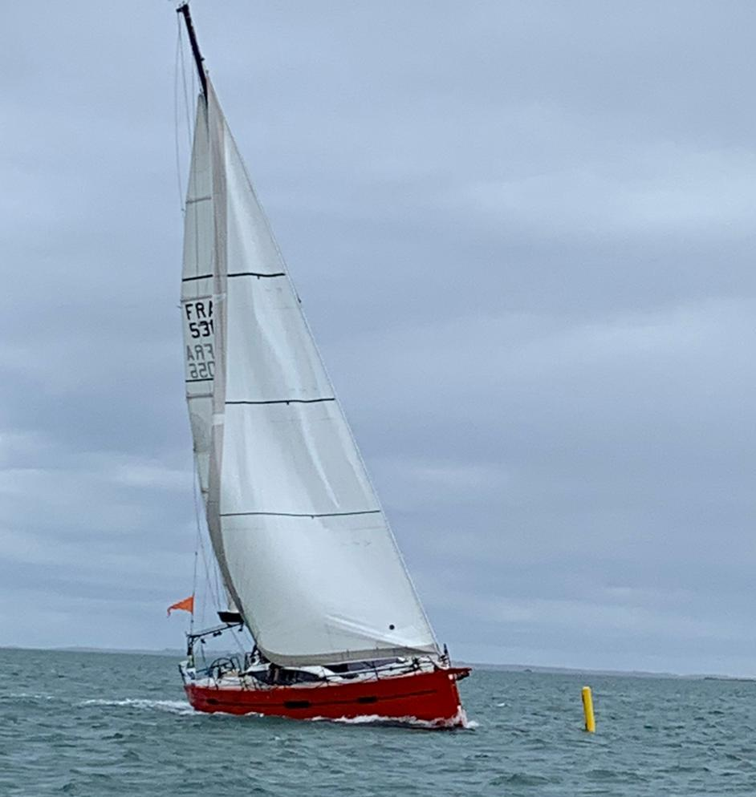
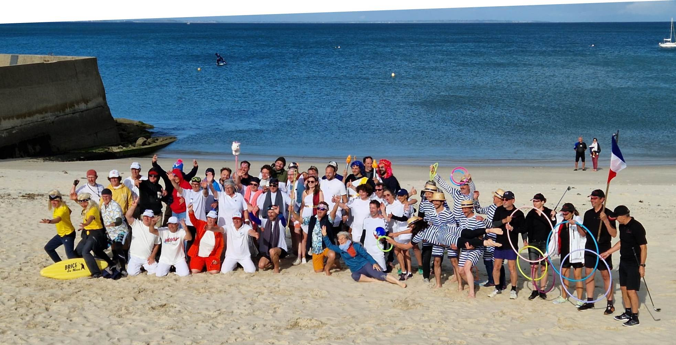

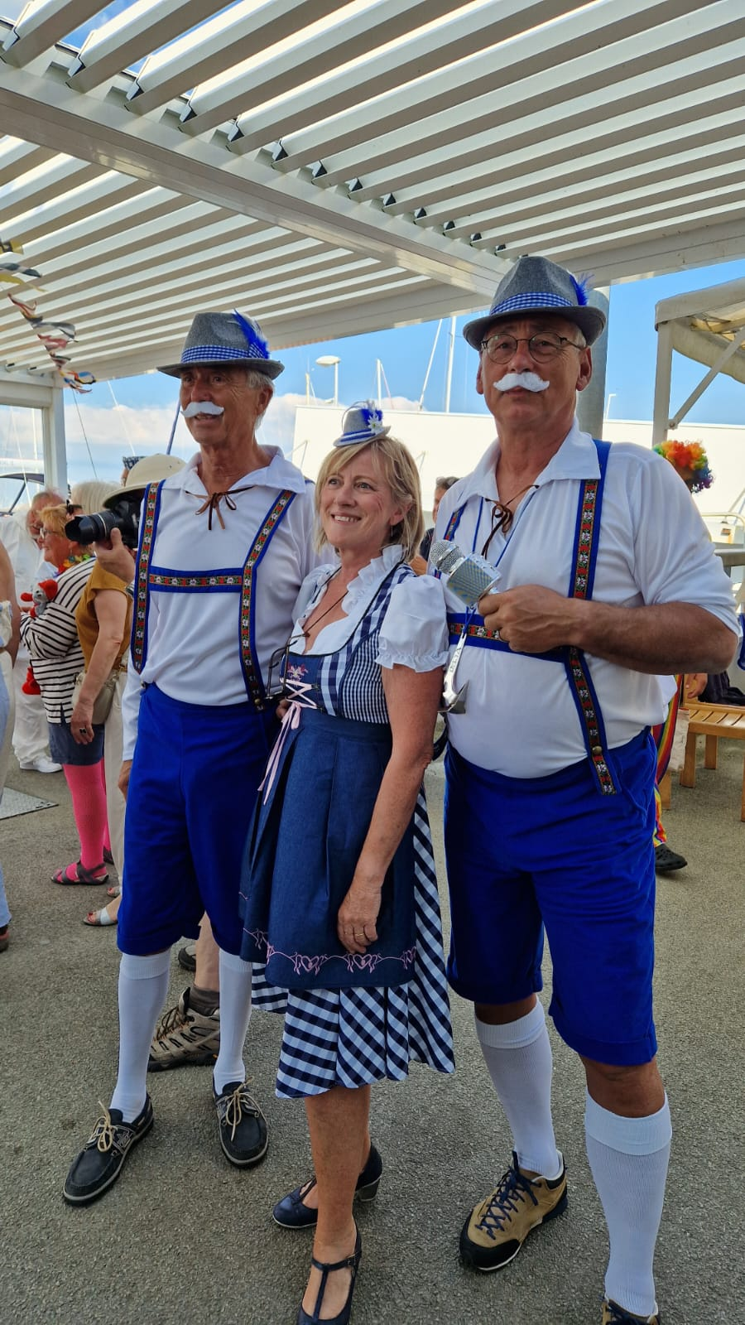
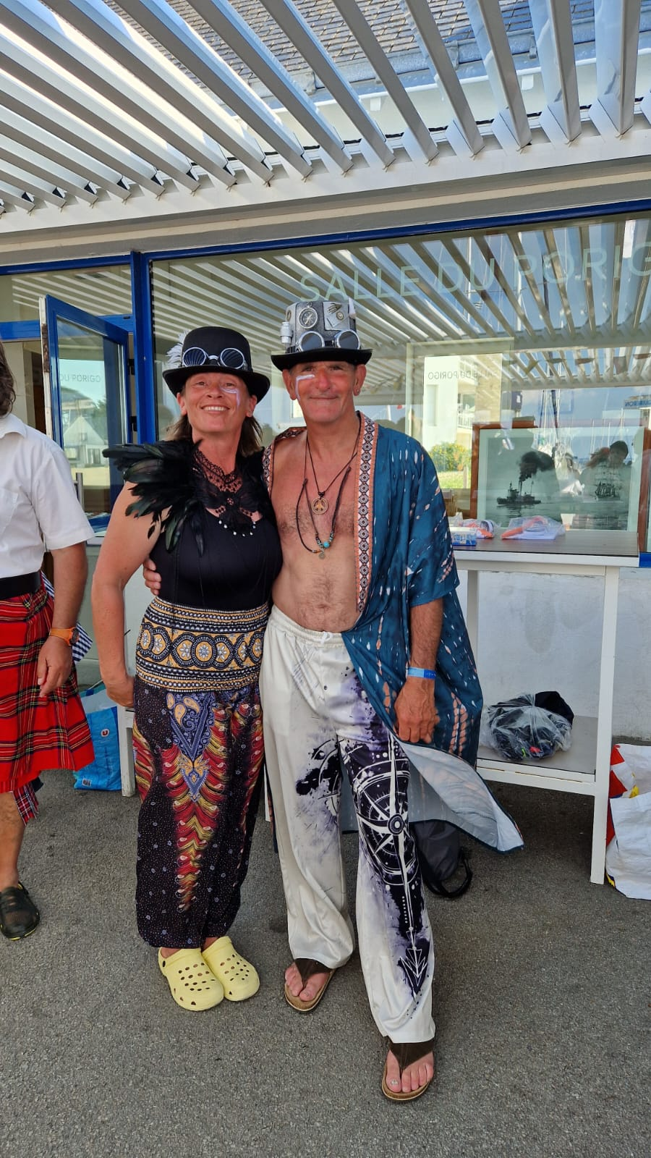
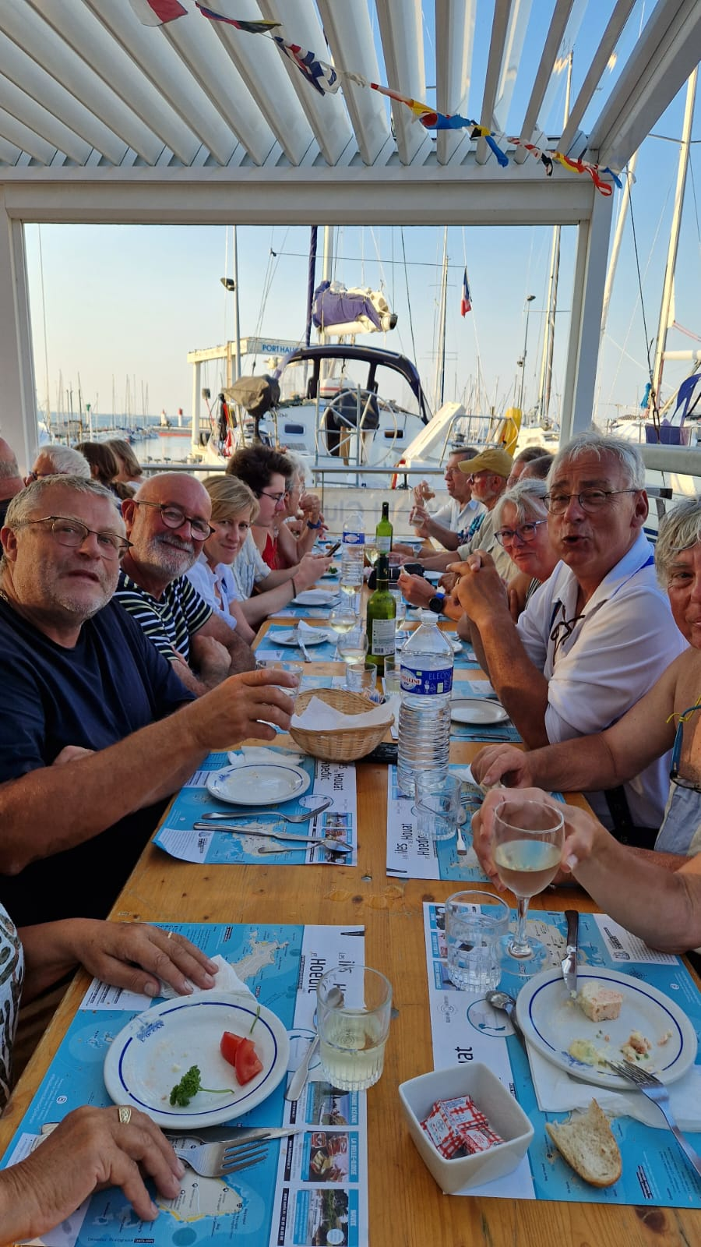
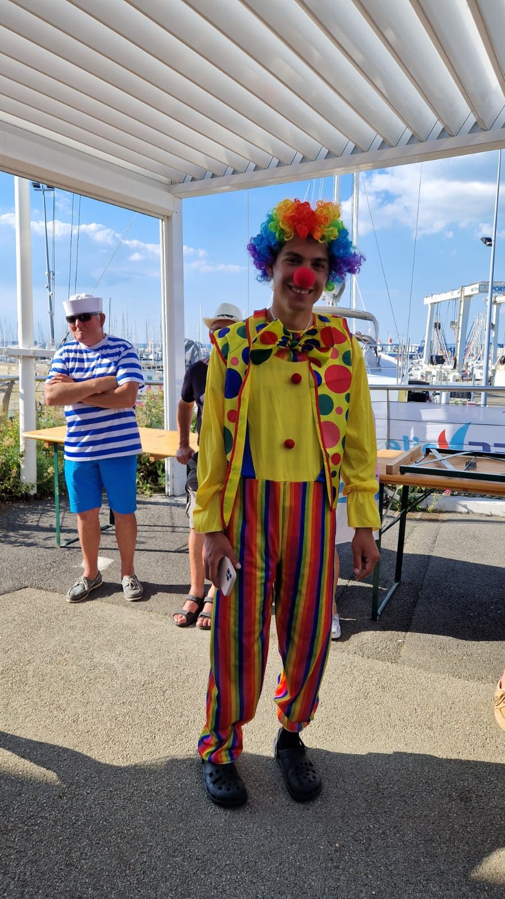
Course des iles 31 mai
Le Yacht Club a reçu, les participants de la 29ème édition de la Course des Iles. Cette épreuve organisée par le CLUB NAUTIQUE HOEDICAIS s’est clôturée cette année à Port Haliguen.
Coupe CAMILLE du 14 au 16 juin
La Coupe Camille est revenue en baie de Quiberon pour cette épreuve de rallye-régates, organisée par PromoVoile 93 et ses clubs : le CNR, 2DN Voile, Les Copains à Bord et le YCNG.
Escale Duo-Catamania 21 juin
Port Haliguen et le Yacht club ont encore accueilli avec plaisir cette année, les équipages des duo-Catamania. C’est dans des conditions météo extrêmes mais dans une ambiance très festive, que les bénévoles du YCQ ont servi un repas pour les 130 participants.
Route du Corail 25 juin
Après 3 semaines de navigation, cette route du Corail s’est terminée à Port-Haliguen. Une fois encore l’enthousiasme des équipages a contribué largement à la réussite de ce rassemblement.

Slide 4

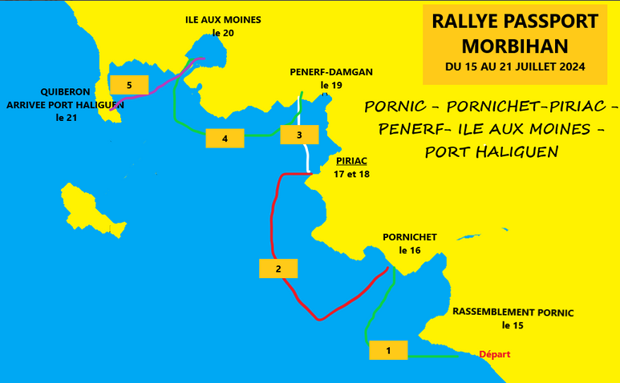

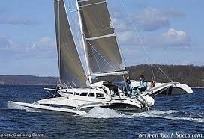
Programme 2ème semestre 2024
Rallye Passport Morbihan du 13 au 21 juillet
Il a été une nouvelle fois confié au Yacht Club de Quiberon l’organisation de l’édition 2024 du Rallye Passeport Morbihan.
Le succès de cette épreuve ne faiblit pas puisque 40 bateaux sont inscrits (vedettes et voiliers). Le Yacht Club sera bien représenté puisque au moins 3 équipages seront présents.
Ce rallye se clôturera le dimanche 21 juillet par un diner festif au Yacht Club à Port Haliguen.
Régatta Lu du 02 au 06 septembre
Le Yacht Club de Quiberon se réjouit de ce rendez-vous incontournable avec le Groupe Luxembourgeois de Croisière et de Régate (GLCR), la Fédération Luxembourgeoise de Voile (FLV) et le Service National de la Jeunesse (SNJ) qui est programmée cette année pendant la première semaine de septembre.
Le Yacht Club espère une flotte de trente bateaux qui évolueront pendant 4 jours dans la baie et les iles avoisinantes.
Trophée Multi 2000 du 06 au 08 septembre
La jauge MULTI 2000, crée par Bernard MOREL et Erik LEROUGE en 1993 pour l'AMH, et reconnue officiellement par la Fédération Française de Voile revient à Port Haliguen début septembre.
Cette régate codifiée « M2K » inscrite au calendrier de la FFV permet de voir évoluer dans la baie toutes sorte de multicoques.

Slide 5
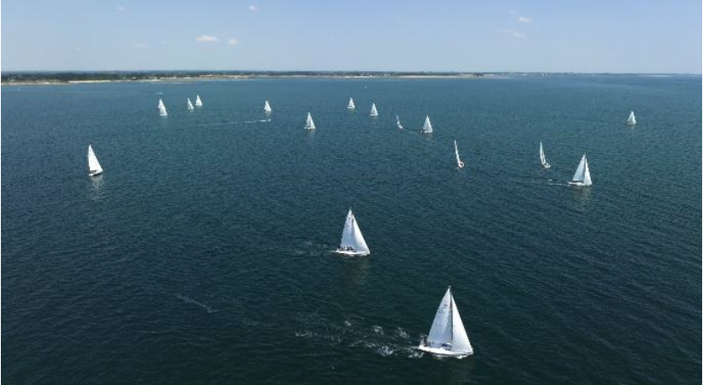

Challenge Voiles STELLANTIS du 20 au 22 septembre
Cette année le Yacht Club reçevra pendant 3 jours le Challenge Voiles STELLANTIS (ex challenge PSA).
Souhaitons pour les équipages des conditions optimales afin que ce rendez vous soit une réussite.
Sécurité
La Sécurité Civile en Bref
Organisme d’Etat, la Sécurité civile a pour mission d’intervenir sur tous les types
d’accident ou de catastrophe sur l’ensemble du territoire français.
Rassemblant des moyens civils (pompiers) comme militaire (sapeurs-sauveteurs, gendarmes, etc.), elle dispose donc de moyens nationaux.
Elle est placée sous la responsabilité de la direction générale de la Sécurité civile et de la gestion des crises dépendant du ministère de l’intérieur.
La Sécurité civile dispose de 35 hélicoptères DRAGON EC145 et H145. L’indicatif radio du Morbihan est DRAGON 56.
Etiquette navale
Parlons un peu de pavillonnerie
- Pavillon de Propriétaire :
Il est hissé sur une drisse du hauban tribord quand le propriétaire est à son bord. Il est toujours rectangulaire et le battant est égal au guindant plus un quart. Il est mis en berne pour un deuil national, pour le décès du propriétaire et pour le décès d’un membre du club.
Pavillon de réclamation :
Pavillon rouge, hauteur minimum du battant 20 centimètres
Pavillon de quarantaine :
Pavillon Q du Code International qu’il faut hisser dans un port étranger
Pavillon de beaupré :
Pavillon national hissé sur un bâton d’étrave. La surface est égale au quart de celle du pavillon national arboré par le bâtiment.
Guidon de société :
Se porte toujours en tête de mat. Il doit être mis en berne pour un deuil national, pour le décès d’un membre du club.

Slide 6
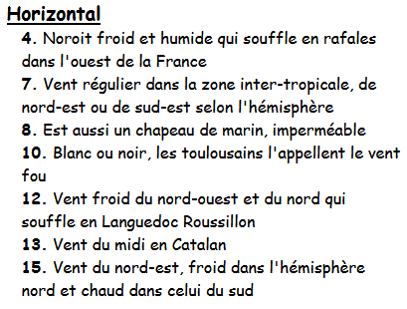
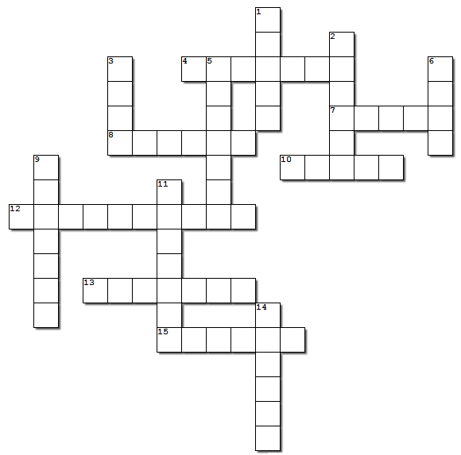
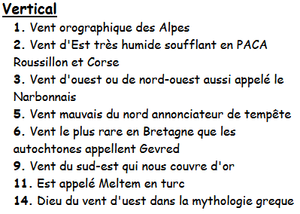
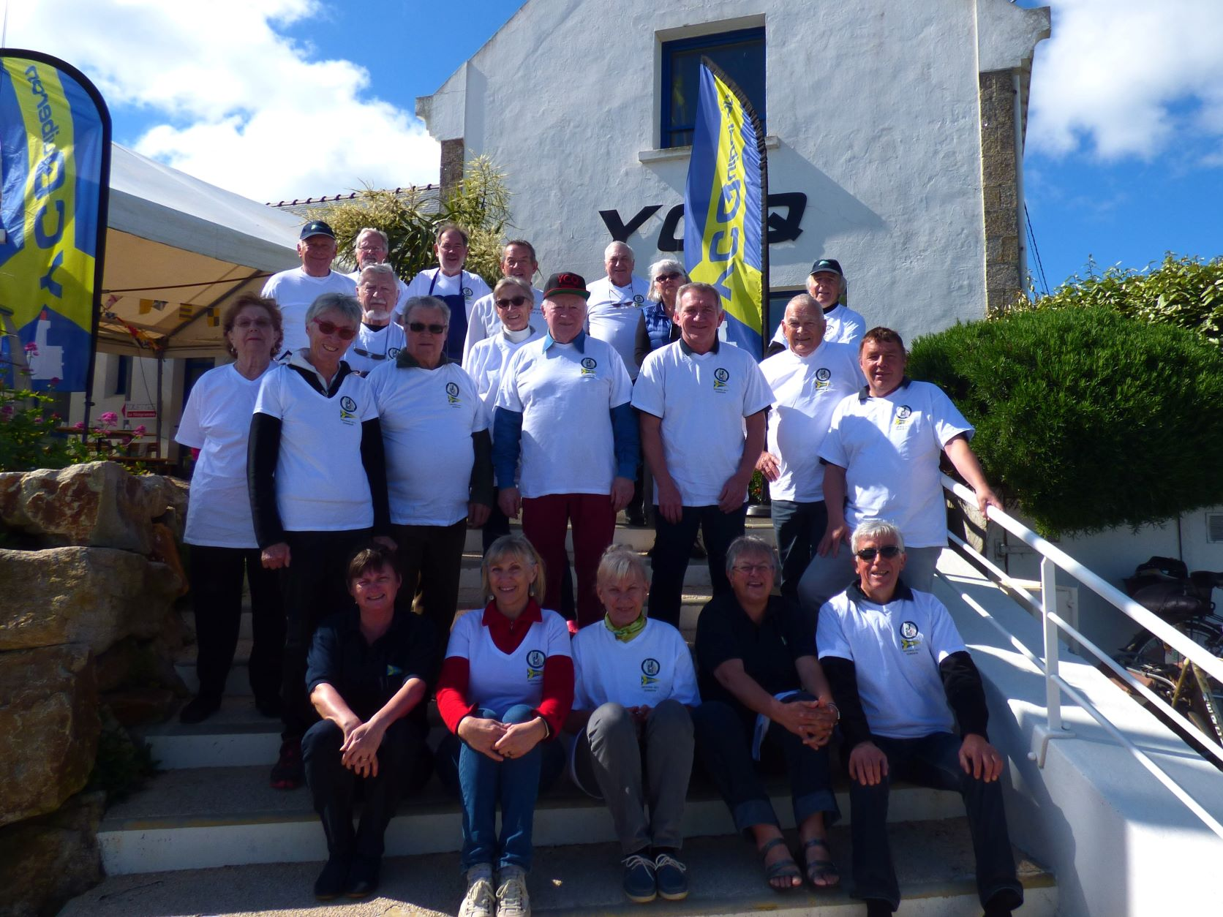
Détente
Vents du Monde
Réponses à la grille de TNEWS10
2-Autissier 1-Dejoyaux
3- Colas 4-Bourgnon
6-Le Cleach 5-Kersauzon
9-Lamazou 6-Le Cam
11-Gabart 8-Cammas
13-Poupon 10-Coville
15-Arthaud 12-Tabarly 14-Peyron
Réponses dans le prochain TNEWS
Vous voulez nous rejoindre pour participer aux organisations des régates ou faire adhérer vos proches ou vos amis, alors n’hésitez plus et contactez nous :
YACHT CLUB DE QUIBERON
Email : ycquiberon@orange.fr
Site internet : www.ycquiberon.com
Nous serons heureux de vous y accueillir dans une excellente ambiance.
TNEWS
Directeur de Publication : Didier RIOU
Comité de rédaction : Nathalie RIOU, Patricia LE LANN, Patrick DESROCHE, Pascal LE LANN.

